Slide 1
L’INVERNO IN …..POESIA
Classe 3^C e 3^D
Ins . Lamparelli -Romano

Slide 2
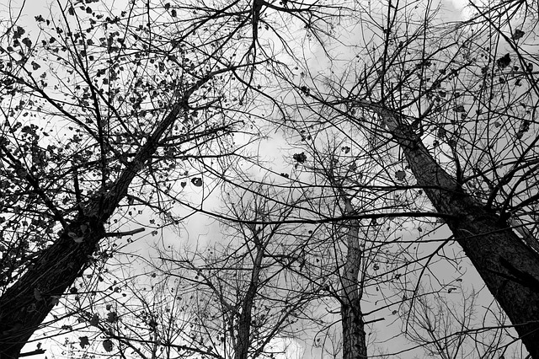
Albero secco
Un albero secco
fuori dalla mia
finestra
solitario
leva nel cielo
freddo
i suoi rami bruni:
il vento
rabbioso

Slide 3
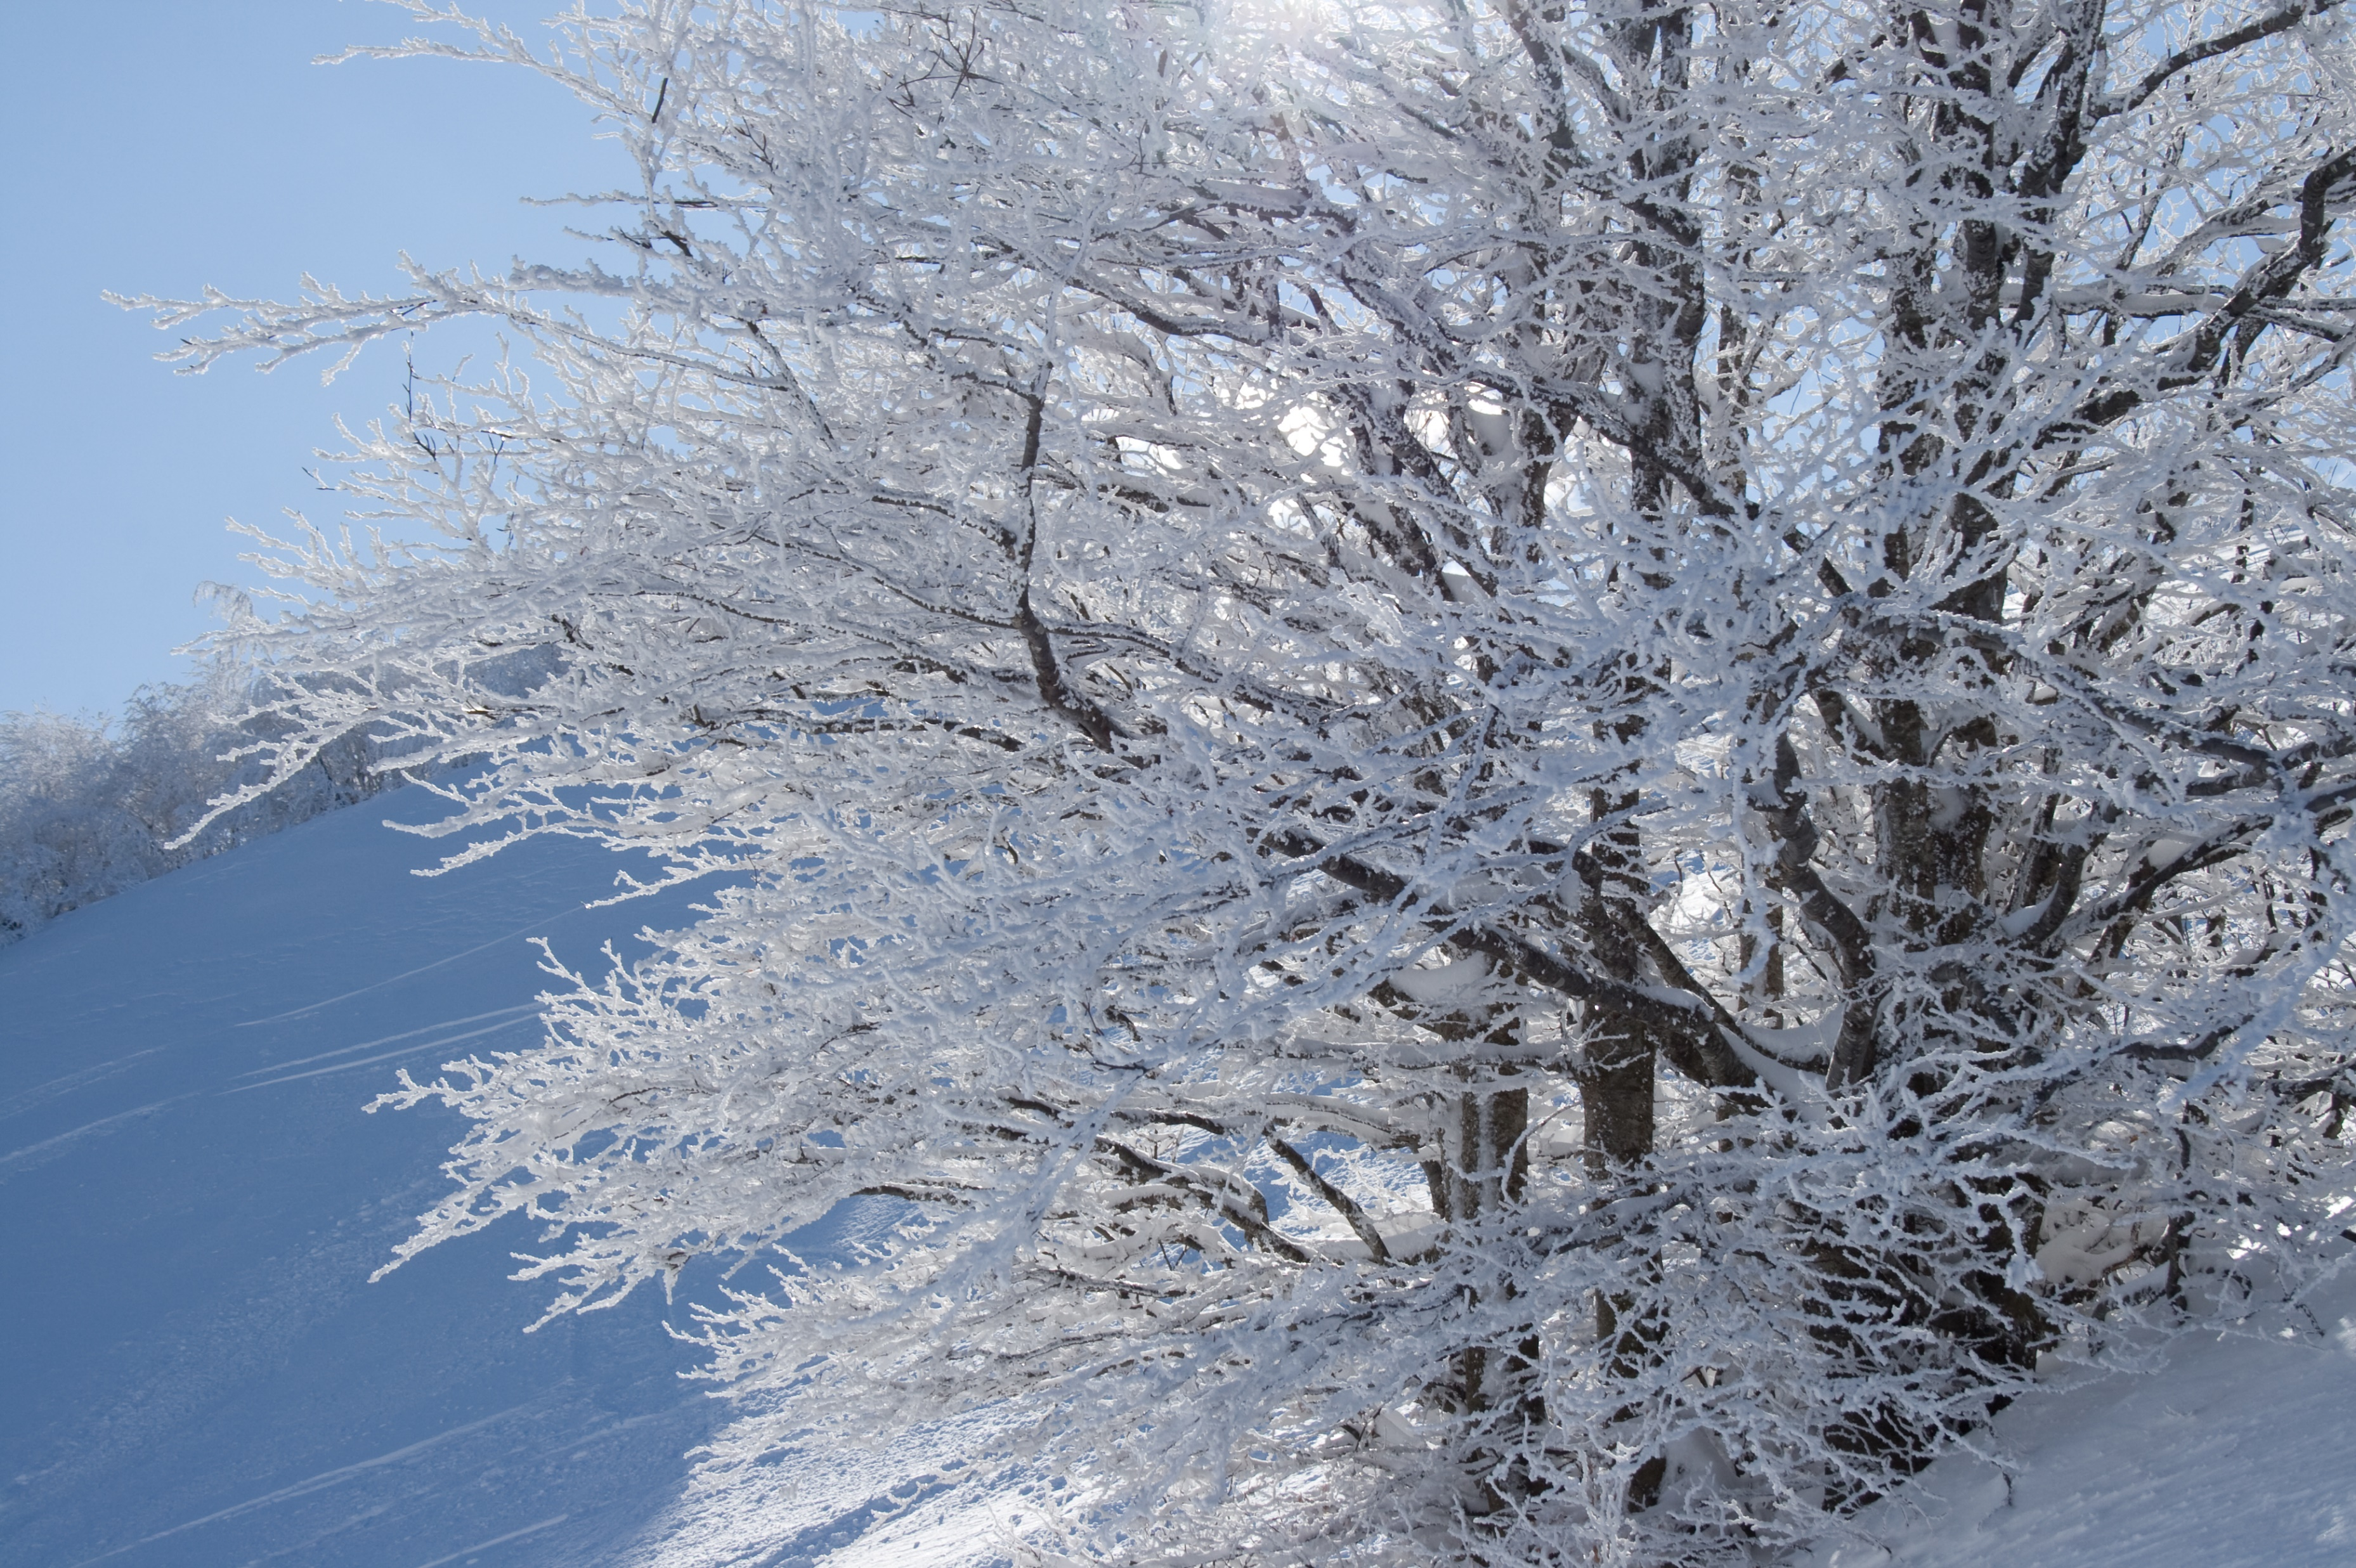
la neve e il gelo
non possono ferirlo.
ogni giorno
quell’albero
mi dà pensieri di
gioia,
da quei rami secchi
indovino il verde a
venire. W . Ya - p’ing

Slide 4
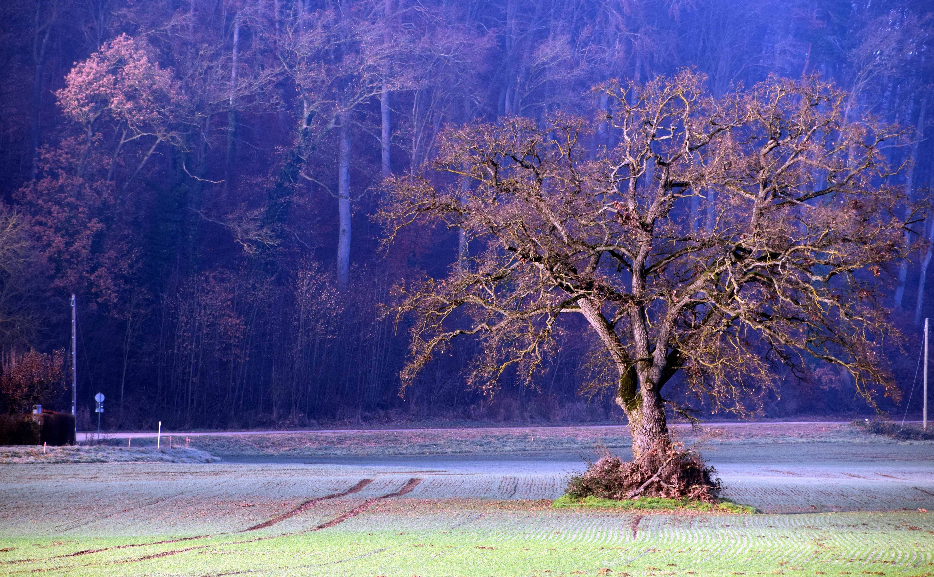
ENTRIAMO NEL TESTO
Cosa vede il poeta fuori dalla sua finestra?
Come sono i rami dell’ albero?
Perché l’albero secco dà pensieri di gioia al poeta?
Trova gli aggettivi con i quali l’autore caratterizza gli elementi del paesaggio:
L’albero è…..
Il cielo è…..
I rami sono…..
Il vento è………..

